Slide 1
Preventive measure for meningitis and mers coV OF INFECTION IN HAJJ AND UMRAH PILGRIMAGE
dr. H. MUHAMMAD BUDI HIDAYAT, Mkes
KEPALA KANTOR KESEHATAN PELABUHAN KELAS I SURABAYA

Slide 2
Referensi
Undang-undang Nomor 6 Tahun 2018 tentang Kekarantinaan Kesehatan
Undang-undang Nomor 8 Tahun 2019 tentang Penyelenggaran Ibadah Haji dan Umrah
Peraturan Menteri Kesehatan Republik Indonesia Nomor 12 Tahun 2017 Tentang Penyelenggaraan Imunisasi
Permenkes RI No.2348/MenKes/Per/XI/2011 tentang Perubahan Permenkes RI No.356//MenKes/Per/IV/2008 tentang Organisasi dan Tata Kerja KKP
Peraturan Menteri Kesehatan Republik Indonesia Nomor 23 Tahun 2018 Tentang Pelayanan Dan Penerbitan Sertifikat Vaksinasi Internasional
IHR 2005

Slide 3
Spread of communicable disease is one of the challenges of religious mass gatherings. Prevention and control programs along with other preventive measures such as screening vulnerable people, vaccination, personal hygiene, health education, and improving the living conditions of pilgrims may help to reduce transmission and prevent the spread of communicable diseases in pilgrims returning to their country.
Port Health Office at Point of Entry

Slide 4
KEDUDUKAN, TUGAS, FUNGSI DAN KLASIFIKASI KKP
(Permenkes 2348/2011)
Pasal 1
Kantor Kesehatan Pelabuhan yang selanjutnya disebut KKP adalah unit pelaksana teknis di lingkungan Kementerian Kesehatan yang berada di bawah dan bertanggung jawab kepada Direktorat Jenderal Pengendalian dan Pencegahan Penyakit (P2P).
(2) KKP dipimpin oleh seorang Kepala dan dalam melaksanakan tugas secara administratif dibina oleh Setditjen dan secara teknis fungsional dibina oleh Direktorat di lingkungan Ditjen P2P
Pasal 2
KKP mempunyai tugas melaksanakan pencegahan masuk dan keluarnya penyakit, penyakit potensial wabah, surveilans epidemiologi, kekarantinaan, pengendalian dampak kesehatan lingkungan, pelayanan kesehatan, pengawasan OMKABA serta pengamanan terhadap penyakit baru dan penyakit yang muncul kembali, bioterorisme, unsur biologi, kimia dan pengamanan radiasi di wilayah kerja bandara, pelabuhan, dan lintas batas darat negara.

Slide 5
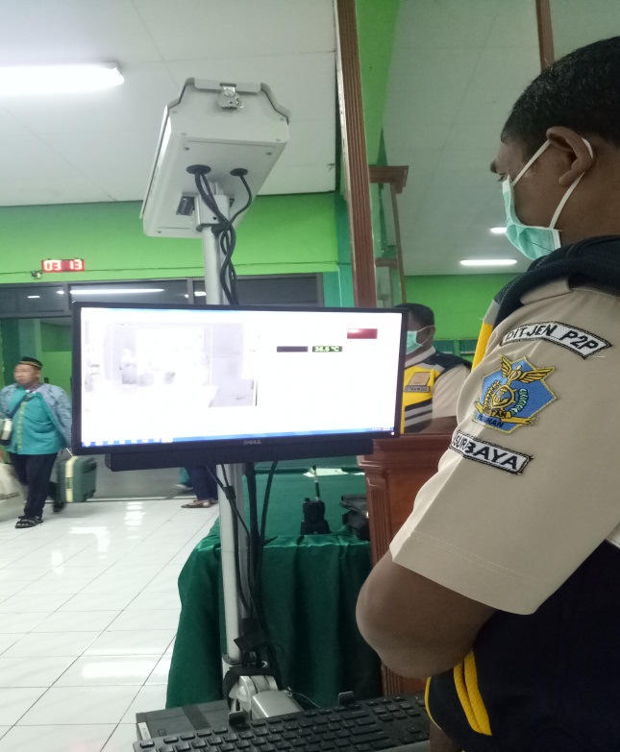
Principle of preventive implementation (ihr 2005)
Maximum protection, minimum restriction
Tidak boleh membatasi perjalanan, harus berdasarkan data scientific
Perbatasan antar negara harus aman dari risiko penularan penyakit menular

Slide 6
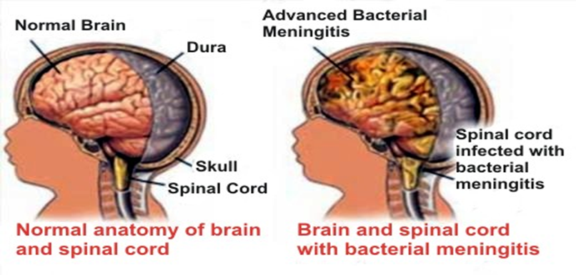
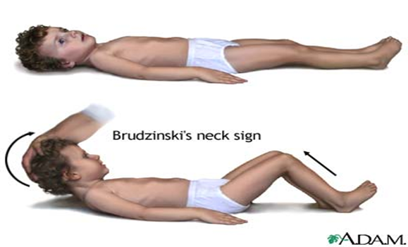
MENINGITIS
Bacterial meningitis is most commonly caused by Neisseria meningitidis (also known as meningococcus), although the main pathogens alter with age. As such, N. meningitidis, Streptococcus pneumoniae (also known as pneumococcus) and Haemophilus influenzae type b are the leading causes of meningitis in children older than three months
transmission of contaminated respiratory droplets or saliva
Symptom : typically occur within 3–7 days after transmission, Irritability; Ill appearance;Lethargy;Refusing food/drink;Headache;Other aches and respiratory symptoms;Vomiting/nausea;Fever.neck stiffness, bulging fontanelle and high-pitched cry (children)
Meningococcal meningitis is an endemic disease
The incidence can be as high as 1000/100,000 in some parts of the world, especially areas
“meningitis belt” (a region of 25 Sub-Sahara countries stretching from Senegal in the west to Ethiopia
in the east, with a total population of about (500 million people)

Slide 7
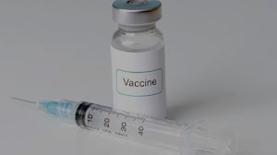
Preventive measure for meningitis meningococcus
vaccination
Chemoprophylaxis
• Dibutuhkan bukti vaksinasi
• ACWY Vax, Menveo®, Nimenrix
• Vaksin polisakarida digunakan terutama di Afrika:
Vaksin konjugat digunakan dalam pencegahan (dalam jadwal imunisasi rutin dan kampanye pencegahan)
Vaksin yang tersedia meliputi: Monovalent C, Monovalent A, Tetravalent (serogroup A, C, Y, W).
Vaksin berbasis protein
Antibiotik profilaksis untuk kontak terdekat, bila diberikan segera, mengurangi risiko penularan.
Di luar “meningitis belt”, kemoprofilaksis direkomendasikan untuk kontak terdekat dalam rumah tangga.
Di “meningitis belt”, kemoprofilaksis untuk kontak terdekat direkomendasikan dalam situasi non-epidemi.
Ciprofloxacin adalah antibiotik pilihan, dan ceftriaxone alternatif
.

Slide 8
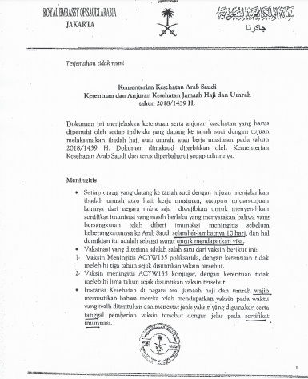
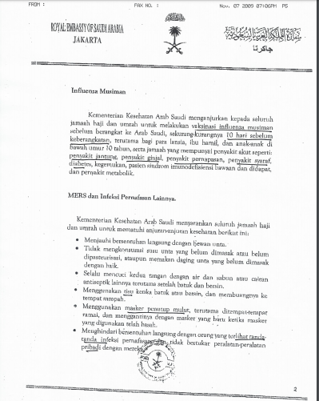

Slide 9
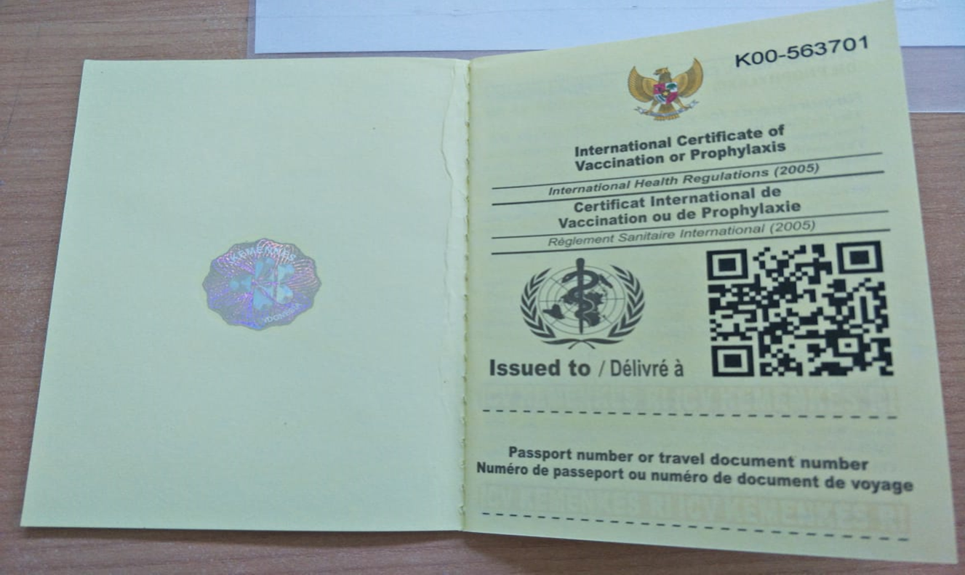
INTERNATIONAL CERTIFICATE OF VACCINATION (ICV)
SAMPLES

Slide 10
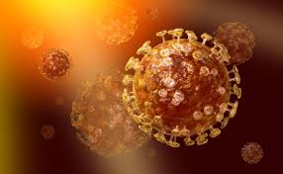
Middle East Respiratory Syndrome coronavirus (MERS-CoV)
penyakit pernapasan yang disebabkan oleh coronavirus baru
MERS-CoV adalah virus zoonosis.
Kontak langsung atau tidak langsung dengan unta yang terinfeksi atau produk yang mungkin terkait unta
gejalanya adalah demam, batuk, sesak napas, radang paru-paru, gejala gastrointestinal

Slide 11
WHO MERS SITUATION UPDATE
2468 Kasus yang dikonfirmasi dgn pemeriksaan laboratorium dilaporkan sejak April 2012
851 kematian dilaporkan sejak April 2012
27 negara melaporkan kasus (Algeria, Austria, Bahrain, China, Egypt, France, Germany, Greece, Islamic Republic of Iran, Italy, Jordan, Kuwait, Lebanon, Malaysia, the Netherlands, Oman, Philippines, Qatar, Republic of Korea, Kingdom of Saudi Arabia, Thailand, Tunisia, Turkey, United Arab Emirates, United Kingdom, United States, and Yemen)
12 negara melaporkan kasus sejak April 2012 di Kawasan Mediterania Timur
84,2% kasus dilaporkan dari Kerajaan Arab Saudi

Slide 12
Tidak ada vaksin dan terapi spesifik tersedia hingga saat ini
Lakukan PHBS

Slide 14
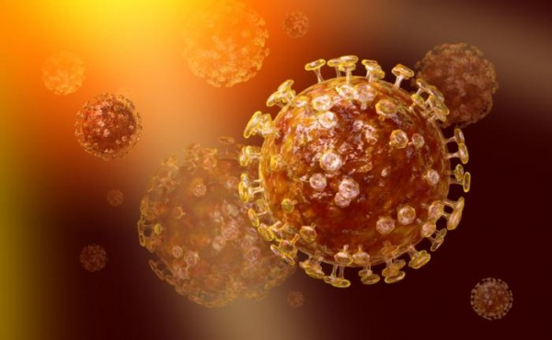
PENEMUAN KASUS SUSPEK MERS CoV
JAMAAH HAJI
NB :
Penemuan petugas KKP sebanyak 3 kali , yaitu tahun 2016 (1 kasus), tahun 2017 ( 2 kasus)

Slide 15
ALGORITMA PENGAWASAN
JAMAAH UMROH
DI KKP KELAS I SURABAYA
Melanjutkan perjalanan
Imigrasi
Data jamaah umroh dari KBIH diserahkan KKP
Suhu
< 38ºC
Pesawat dari Jazirah Arab
Pemba
gian dan Pengumpulan HAC
Thermal Scanner
Rujuk ke RSUD dr. Soetomo
ATC
Tidak
Suhu ≥ 38ºC
Observasi oleh petugas karantina (Gejala: Influenza, sakit dada, nafas pendek, lemah, pneumonia, gagal ginjal, diare (tdk ditemukan disemua kasus)
Suspek?
Ya
Disinfeksi pesawat

Slide 16
PENEMUAN KASUS SUSPEK MERS CoV
JAMAAH UMROH
NB : Tidak ada penemuan kasus oleh petugas KKP.

Slide 19
Thank you
kkpsby@gmail.com
https://www.kkp-surabaya.com

